Slide 1


Java
Caso proyecto copera

Slide 2
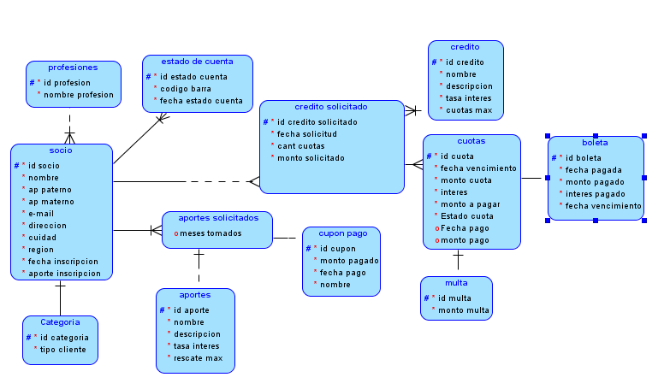

Mere corregido

Slide 3
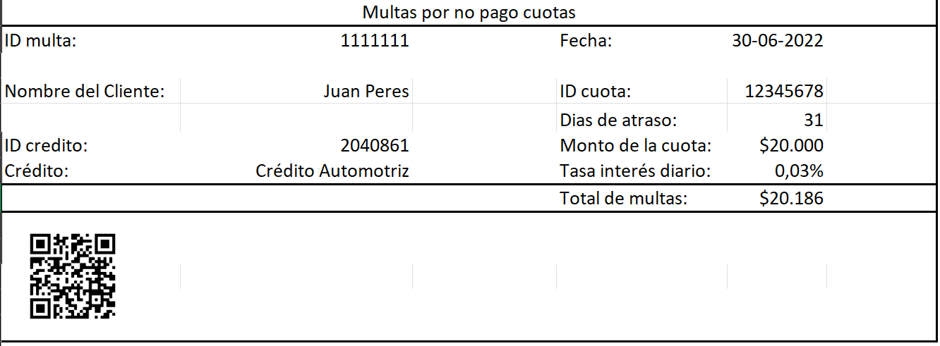
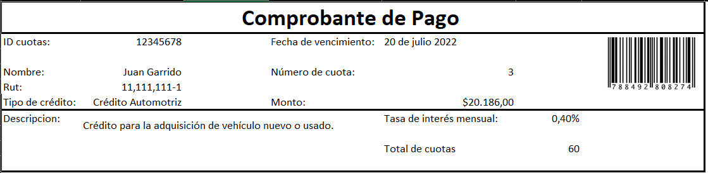
Corrección de multas
El monto de la multa se irá actualizando de manera diaria al finalizar el día(23:59).
El monto total de la multa se añadirá al monto total de la cuota, este se calcula usando el monto de la deuda y de la cuota.
El porcentaje de deuda será 0.03 diario acumulable del monto total a pagar.

Slide 4
Los hitos
I. Cuotas pagadas
II. Crédito - Crédito Solicitado - Cuotas - Multas
III. Socio - Crédito - Crédito Solicitado - Cuotas - Cuotas Pagadas
IV. Socio - Crédito Solicitado - Cuotas (Crear Tabla categorías (Donde se identifique si un cliente es nuevo, vigente, moroso))
V. Socio - Crédito - Crédito Solicitado - Cuotas - Cuotas Pagadas - Multas
VI. Categoría - Socio
VII. Socio (Aporte inscripción)
VIII. Socio - Aporte Solicitado - Aporte
IX. Socio - Crédito Solicitado - Crédito - Cuotas

Slide 5
script

Slide 6
Script Creación Usuario
USER SQL
CREATE USER alumno IDENTIFIED BY alum123;
-- ROLES
GRANT "CONNECT" TO postulante ;
GRANT "RESOURCE" TO postulante ;

